Slide 1

МУНИЦИПАЛЬНОЕ ДОШКОЛЬНОЕ ОБРАЗОВАТЕЛЬНОЕ УЧРЕЖДЕНИЕ
«ДЕТСКИЙ САД №94 КОМПЕНСИРУЮЩЕГО ВИДА»

Slide 2
ПРЕДСТАВЛЯЕТ
МОДЕЛЬ МЕТОДИЧЕСКОЙ РАБОТЫ ПО ПОВЫШЕНИЮ ПРОФЕССИОНАЛЬНОЙ КОМПЕТЕНТНОСТИ ПЕДАГОГИЧЕСКИХ КАДРОВ ДОУ В УСЛОВИЯХ ВВЕДЕНИЯ И РЕАЛИЗАЦИИ ФГОС ДО

Slide 3
Целью методической работы в условиях внедрения ФГОС является обеспечение профессиональной готовности педагогических работников к реализации ФГОС через создание системы непрерывного профессионального развития.

Slide 4
Высокий уровень:для педагога характерны стремление к исследовательской деятельности, ярко выраженное чувство нового. Он стремится к творческому преобразованию опыта на основе актуальных потребностей. Доминирующими внутренними мотивами педагога становятся такие, как личностный профессиональный рост, возможность экспериментирования, творчество, самовыражение, стремление продемонстрировать свои способности, уровень собственных достижений, проявить инициативу.

Slide 5
Средний уровень:для педагога характерна позиция «я умею», выражающаяся в готовности к работе, владении учебным материалом и методиками, способность к объективному анализу теории и практики и обучения. Присуща потребность в признании и самоутверждении, однако, стремление к демонстрации своих достижений не проявляется в явной мере, он предпочитает участие в коллективных дискуссиях, реже становится инициатором личных выступлений.

Slide 6
Низкий уровень: для педагога характерны консерватизм, нежелание осваивать новшества, возможна неадекватная (часто заниженная) самооценка. Доминантой в данном случае служит потребность в принадлежности. Ему важно ощущать себя частью коллектива, группы, однако, он не стремится участвовать в выступлениях коллектива, может положительно оценивать активные формы работы с педагогами, однако, увереннее чувствует себя в коллективной работе, не требующей открытого проявления своего мнения перед аудиторией.

Slide 7
ПРОФЕССИОНАЛЬНАЯ КОМПЕТЕНТНОСТЬ ПЕДАГОГОВ В ДОУ
ИНТЕГРАЛЬНАЯ ХАРАКТЕРИСТИКА, ВКЛЮЧАЮЩАЯ КОГНИТИВНЫЙ, ДЕЯТЕЛЬНОСТНЫЙ И ПРОФЕССИОНАЛЬНО-ЛИЧНОСТНЫЙ КОМПОНЕНТЫ

Slide 8
МОДЕЛЬ МЕТОДИЧЕСКОЙ РАБОТЫ ПО ПОВЫШЕНИЮ ПРОФЕССИОНАЛЬНОЙ КОМПЕТЕНТНОСТИ ПЕДАГОГОВ ДОУ
Повышение профессиональной
компетентности педагогов ДОУ
Обеспечение свободы творческого решения педагогических задач педагогами ДОУ на основе устойчивых представлений о современных тенденциях в дошкольном образовании (ФГОС ДО)
Осознание педагогом значимости роста собственной профессиональной компетентности для повышения уровня оказания образовательных услуг ДОУ в целом
Активное участие педагогов в выборе направлений, целей и задач развития учреждения (орган самоуправления)
Возможность выбора педагогами форм повышения компетентности, в т.ч. возможность участи в профессиональных объединениях
Создание условий для профессионального роста педагогов: обеспечение современного прохождения курсов повышения квалификации, аттестация на основе достигнутых результатов
Позитивная самооценка, самопрезентация в коллективе и социуме, т.е. ситуация профессионального успеха

Slide 9
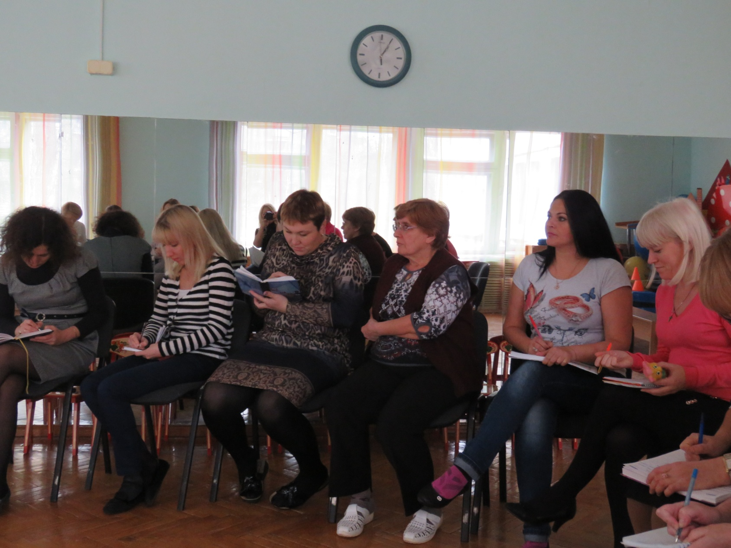

Slide 10
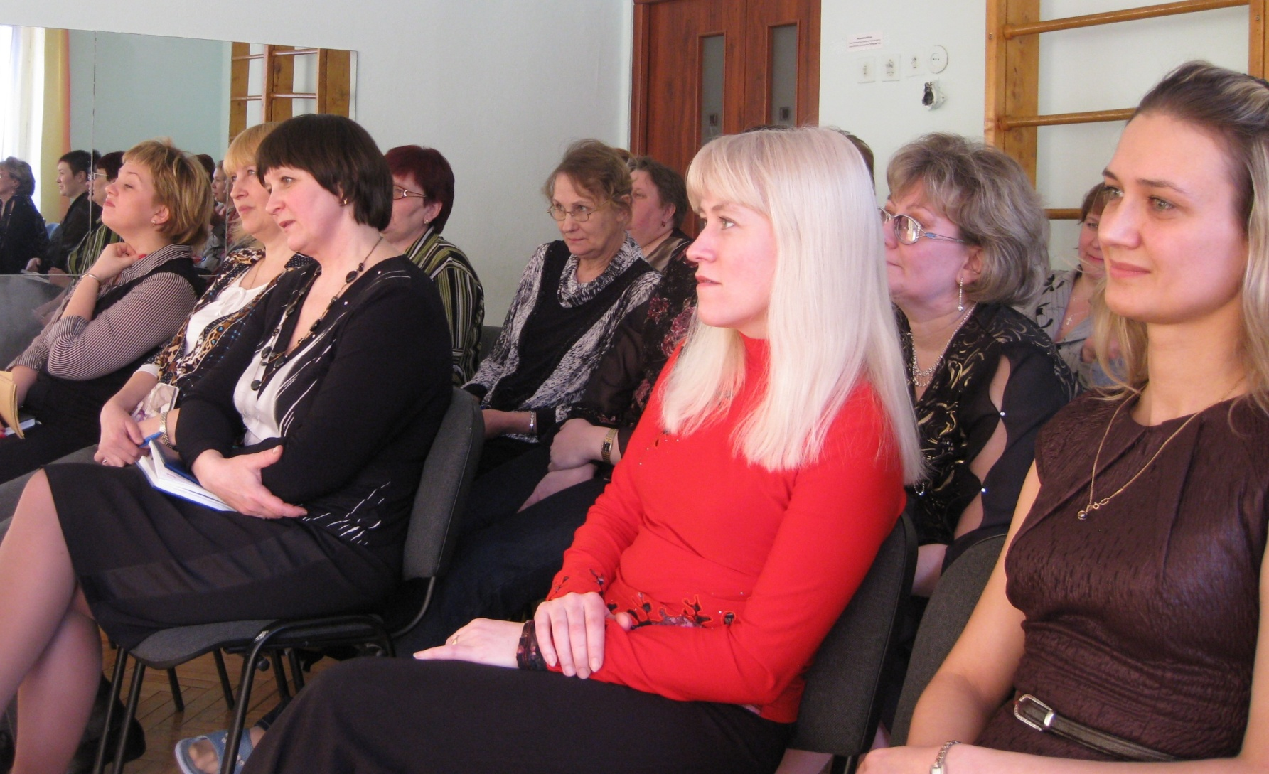

Slide 11
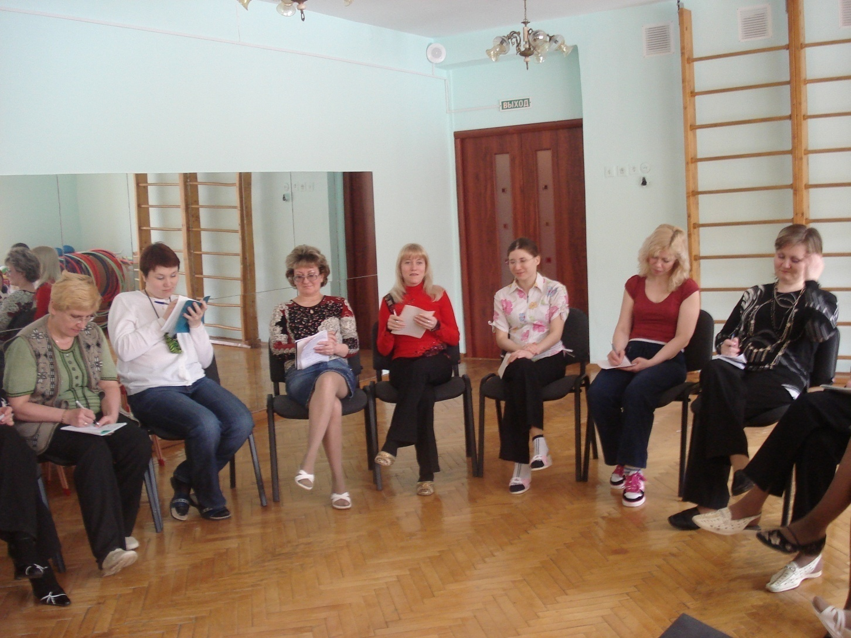

Slide 12
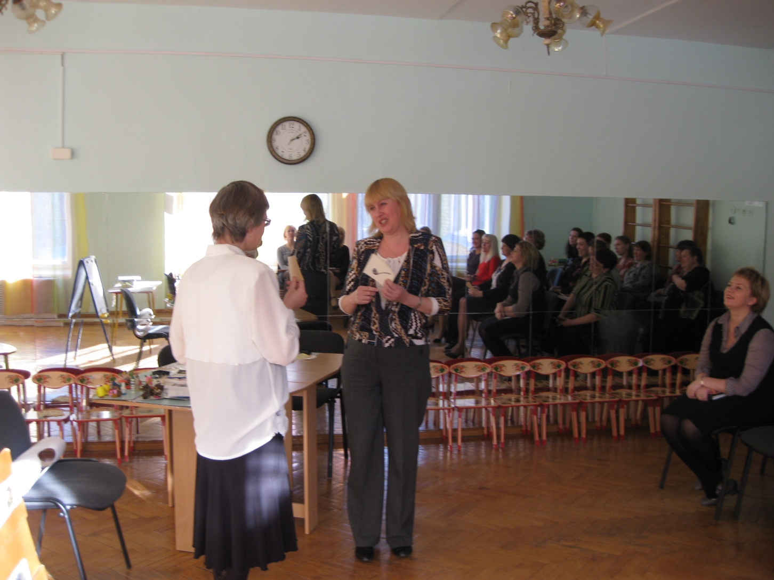

Slide 13
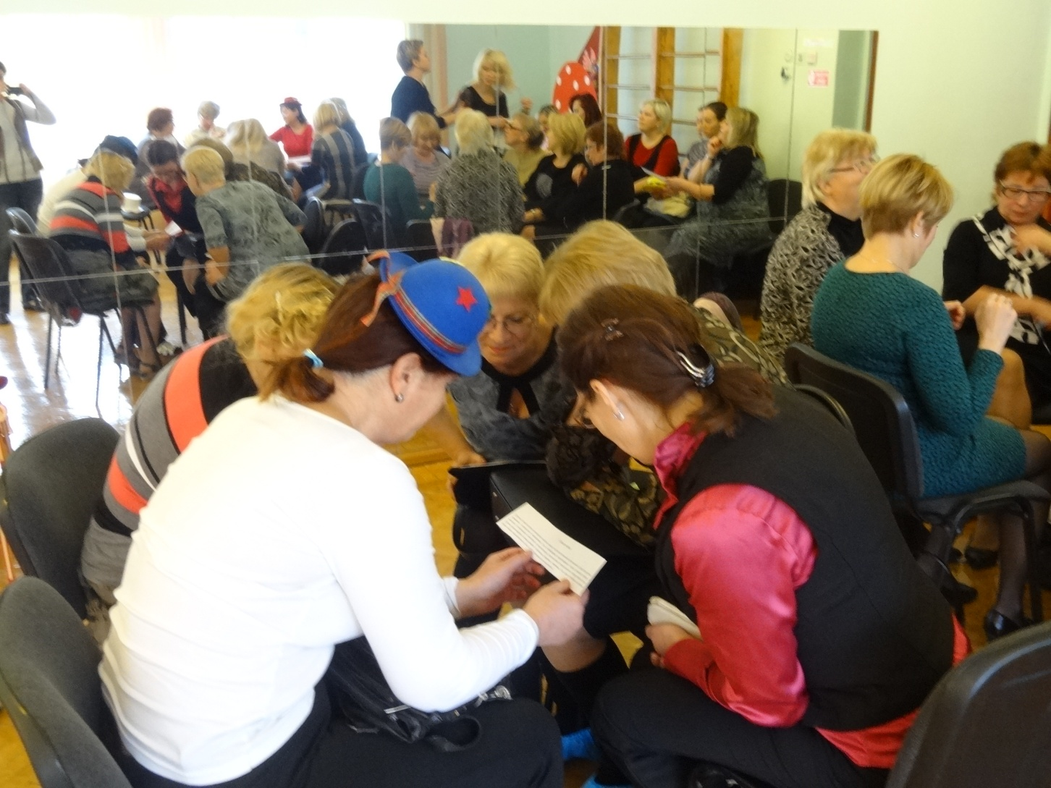

Slide 14
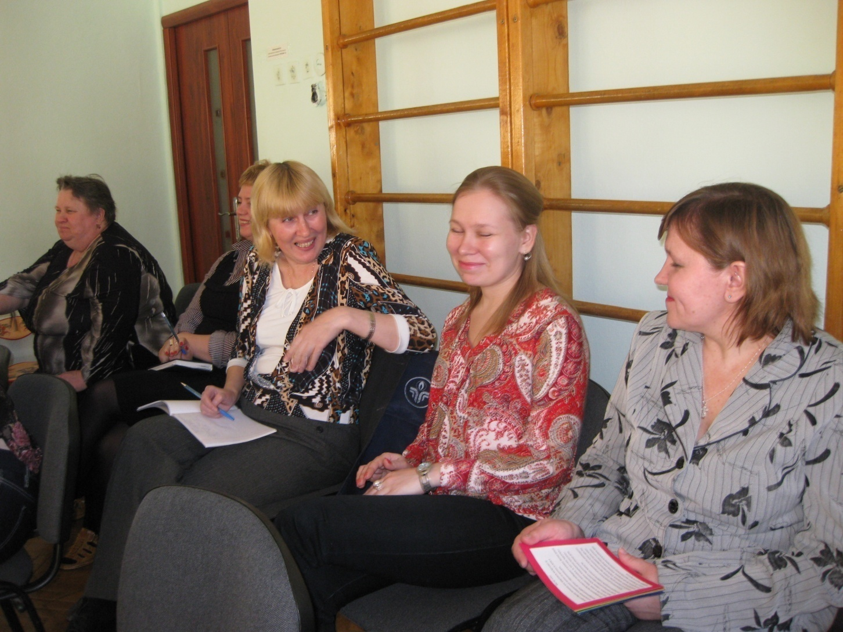

Slide 15
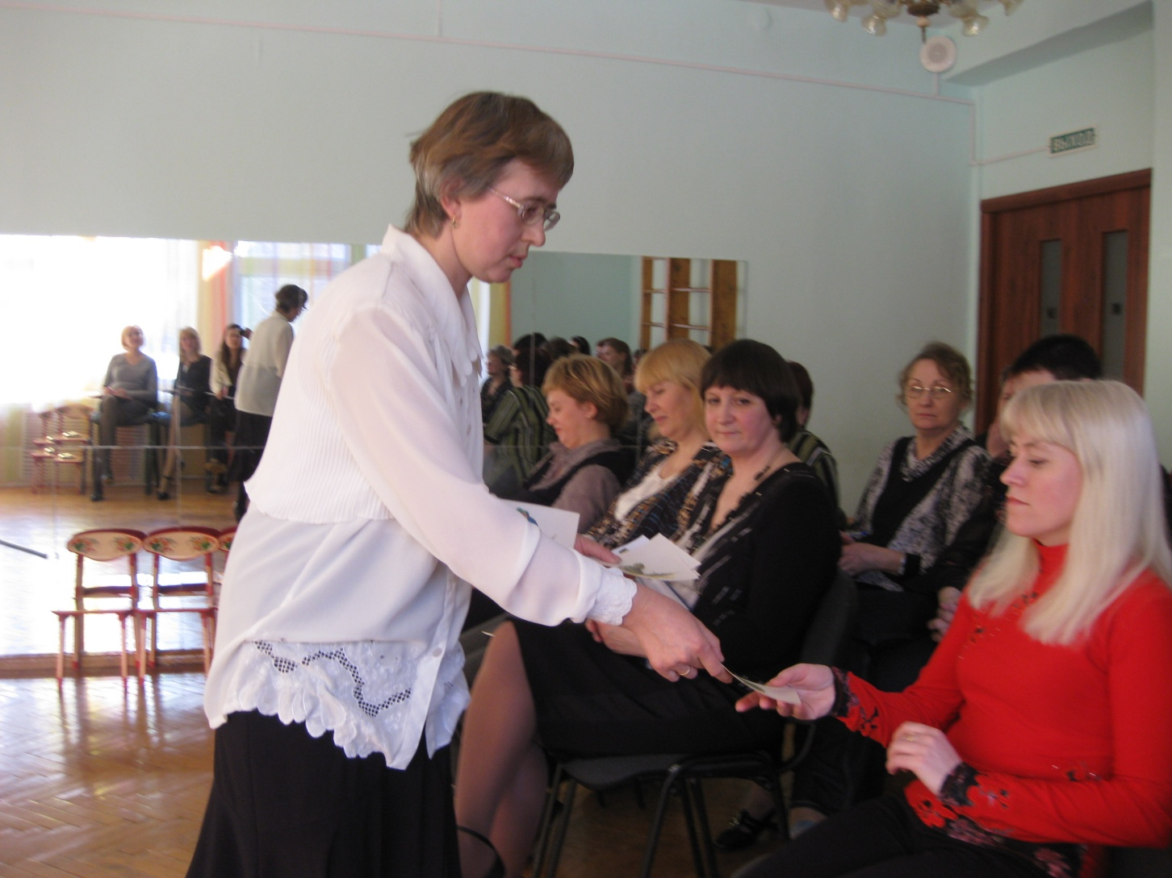

Slide 16
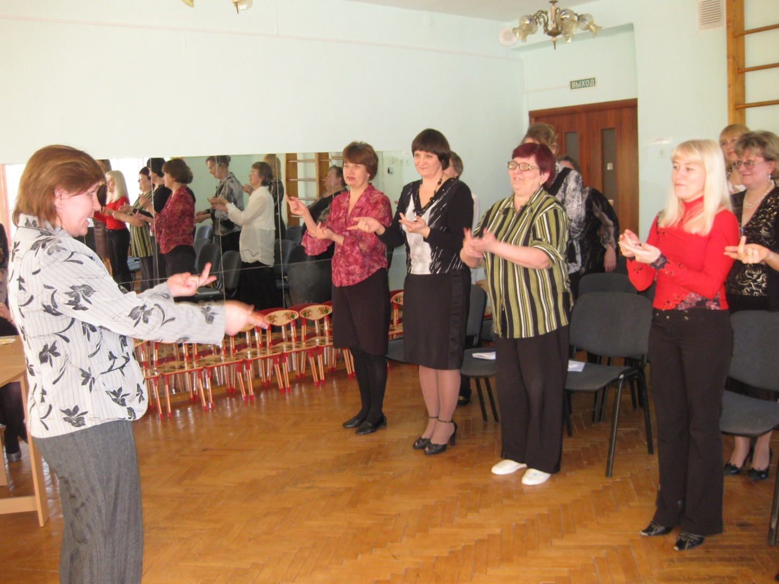

Slide 17
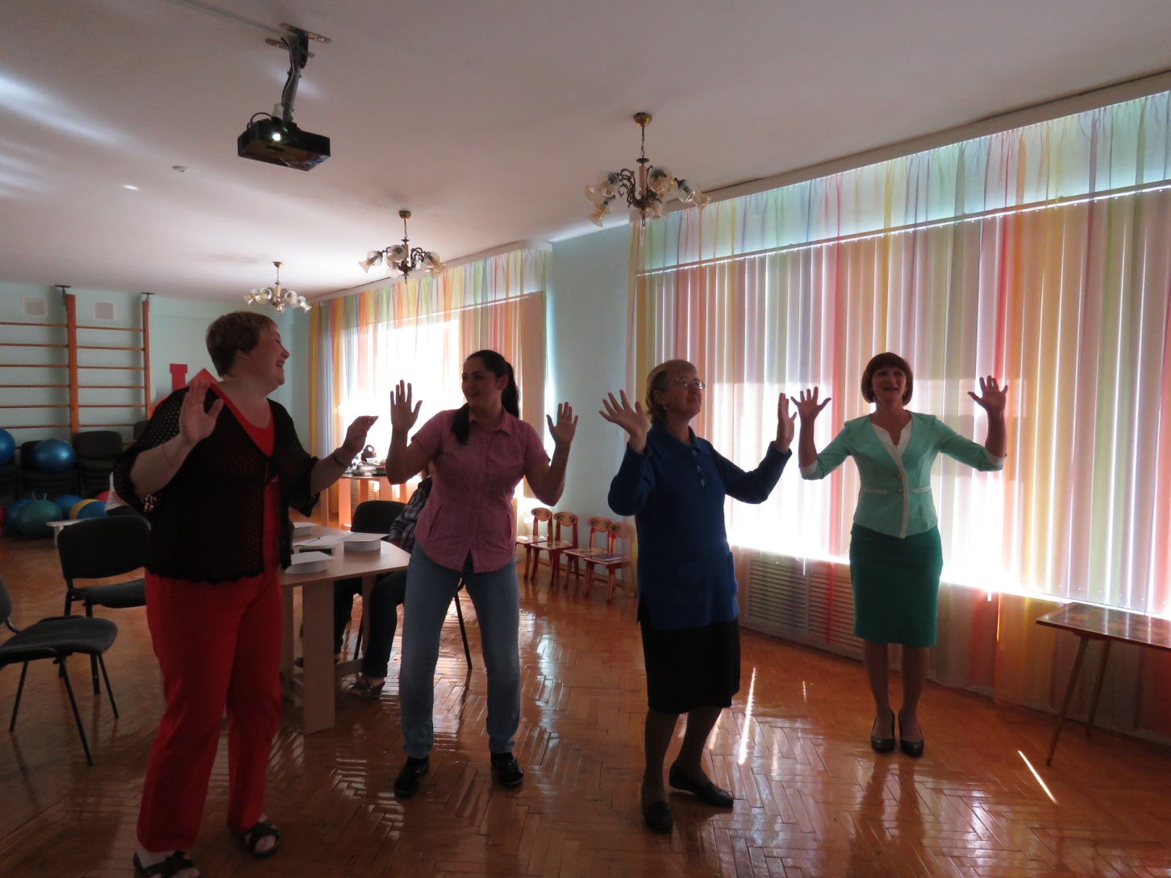

Slide 18
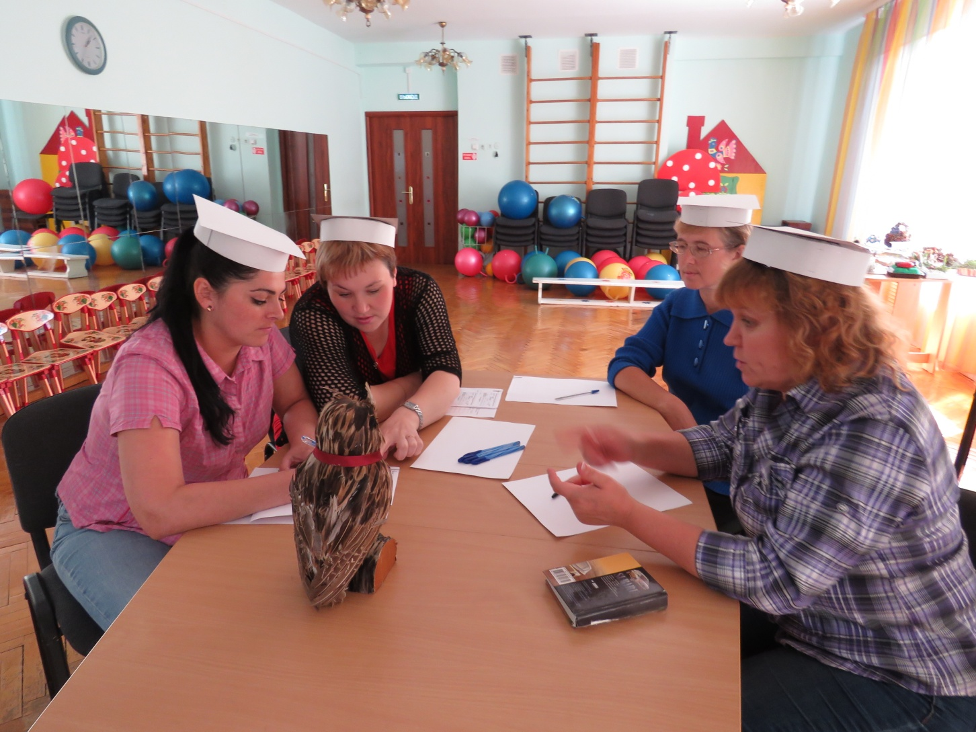

Slide 19
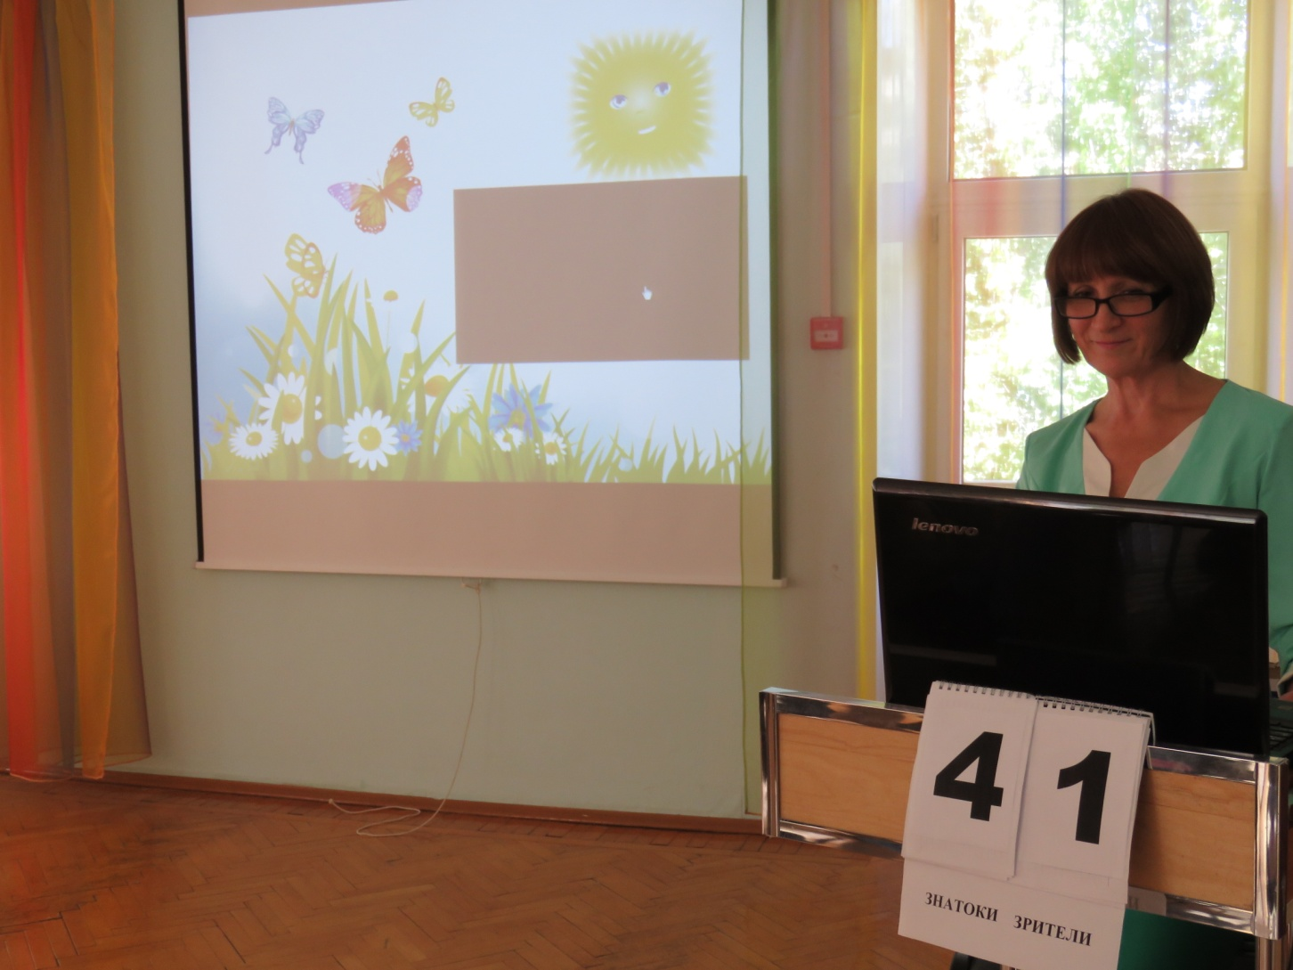

Slide 20
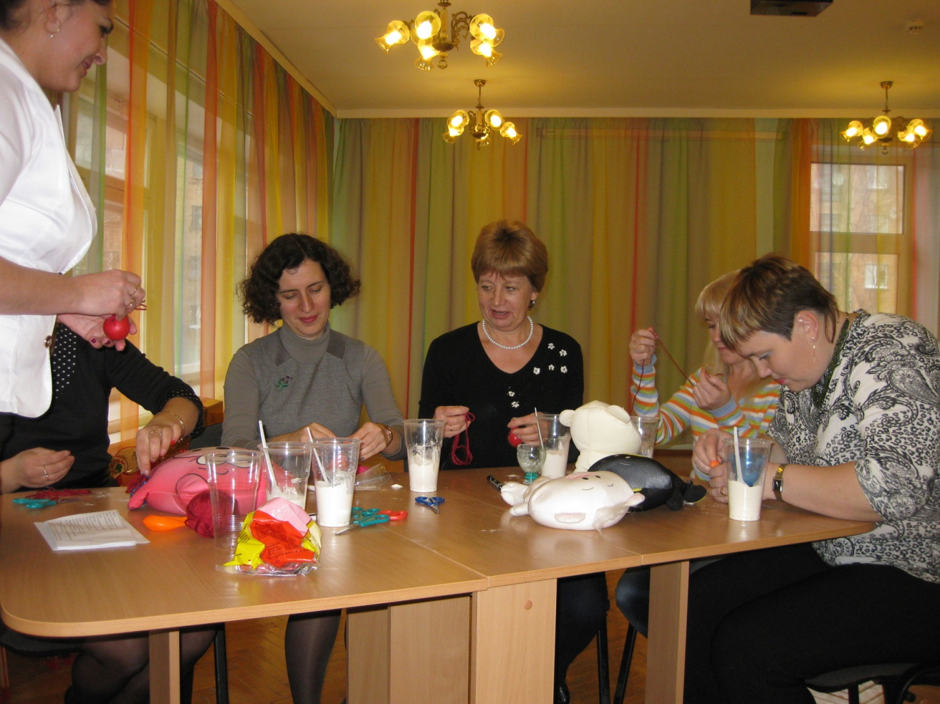

Slide 21
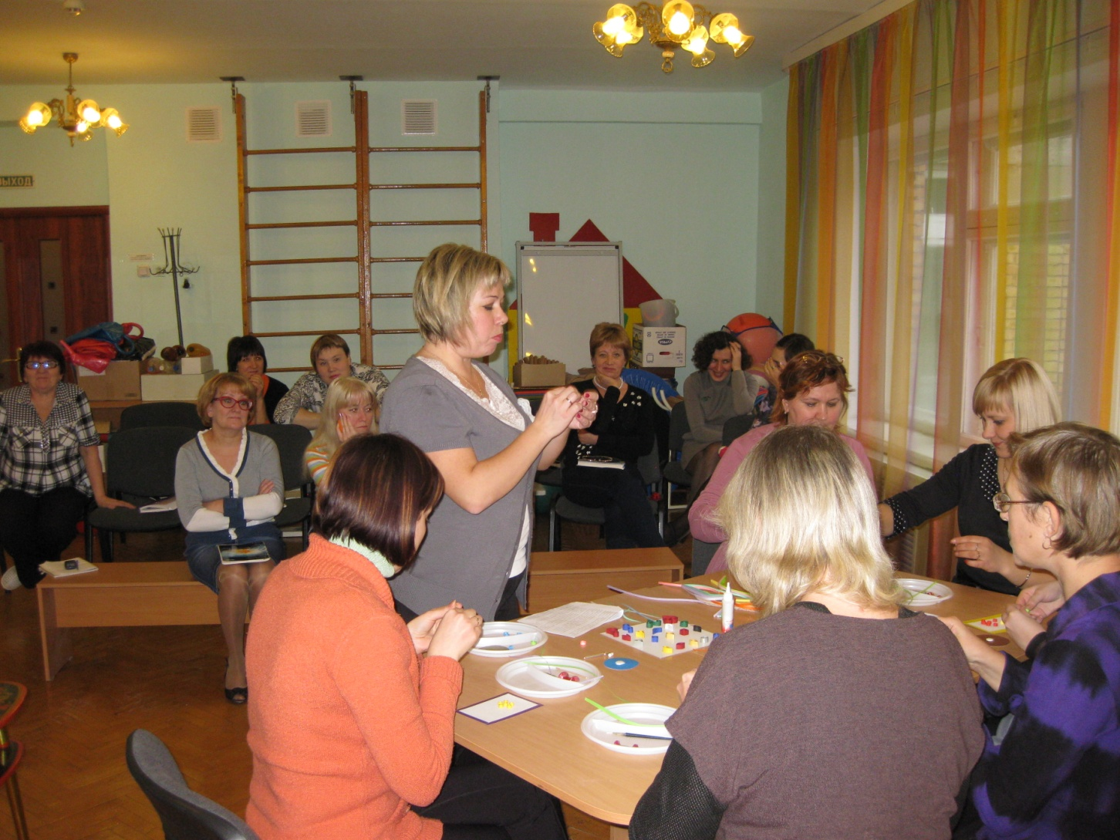

Slide 22
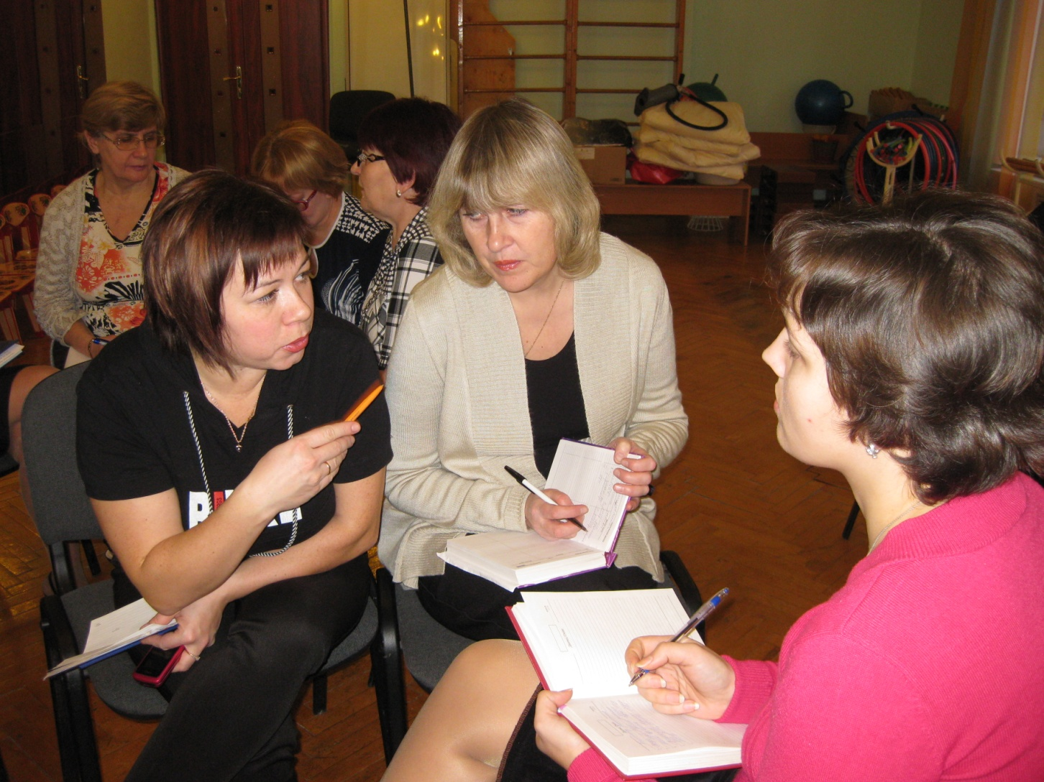

Slide 23
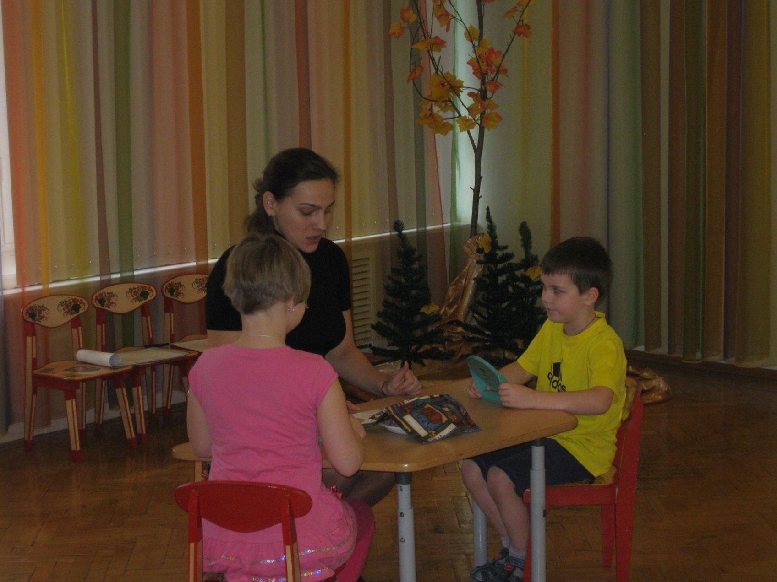

Slide 24
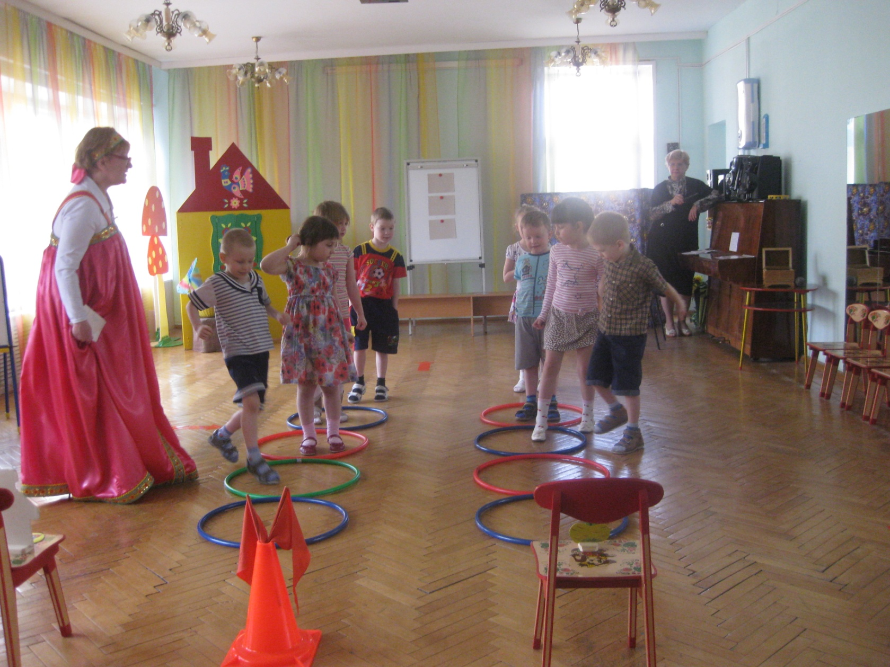

Slide 25
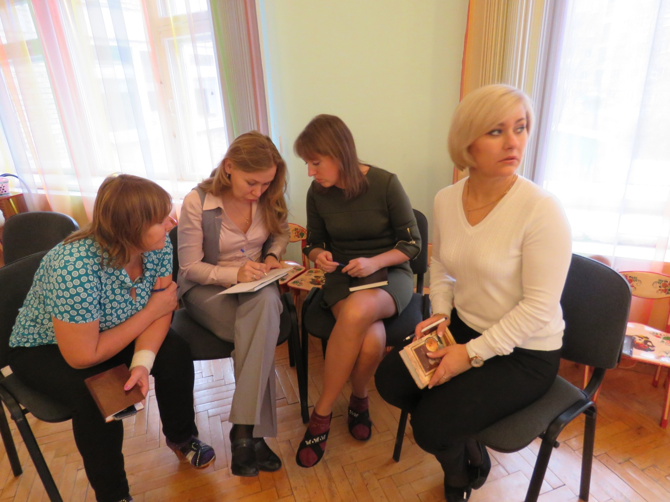

Slide 26
Модель «Система самообразования педагогов ДОУ»

Slide 27
План отчета педагога по методической теме (самообразованию)
  Обоснование выбора. Почему была выбрана данная тема?
  Какая предварительная работа проводилась перед тем, как начать самообразование?
  Какие программы, методики, технологии изучены в процессе работы над методической темой? Кто авторы? Какой передовой педагогический опыт изучен? Какие методические рекомендации использованы?
  Каким образом проводилось практическое применение теоретического материала? Какие формы работы, виды деятельности были использованы? (На занятиях, вне занятий, в совместной деятельности педагога с детьми, в свободной самостоятельной деятельности, в кружковой работе и пр.);
  Какими пособиями пользовался педагог при работе по данной методической теме? Какие методические пособия (игры, нетрадиционное оборудование и пр.) разработаны самостоятельно?
  Как отслеживается результат работы по теме? (Диагностика: таблицы, результаты работы, в %);
  Выводы по теме. Есть ли положительный результат? (Приложить диаграммы);
  Как работает выбранная тема под цель и задачи ДОО?
  Проекция на будущее (предполагаемый результат). Что можно сделать еще, чтобы работа была более эффективной? Какие формы, методы работы применить?
Лукина Л.И. Организационные аспекты работы с педагогическими кадрами ДОУ. – М.: ТЦ Сфера, 2010.

Slide 28
Алгоритм коллективного просмотра педагогической деятельности
Подготовка каждого открытого просмотра начинается с определения того аспекта деятельности педагога, который будет отражен в готовящемся мероприятии;
Готовое для просмотра мероприятие должно явно отражать изучаемую специфику, структуру;
Информируя педагогов о предстоящей организации коллективного просмотра, их оповещают о когнитивно-деятельностном контексте мероприятия, с тем чтобы они могли заранее уточнить либо восполнить пробелы в понимании его сути;
Непосредственно перед просмотром каждому педагогу дается индивидуальная установка на конкретную цель анализа, результат которого ему предстоит озвучить по итогам коллективного просмотра.

Slide 29
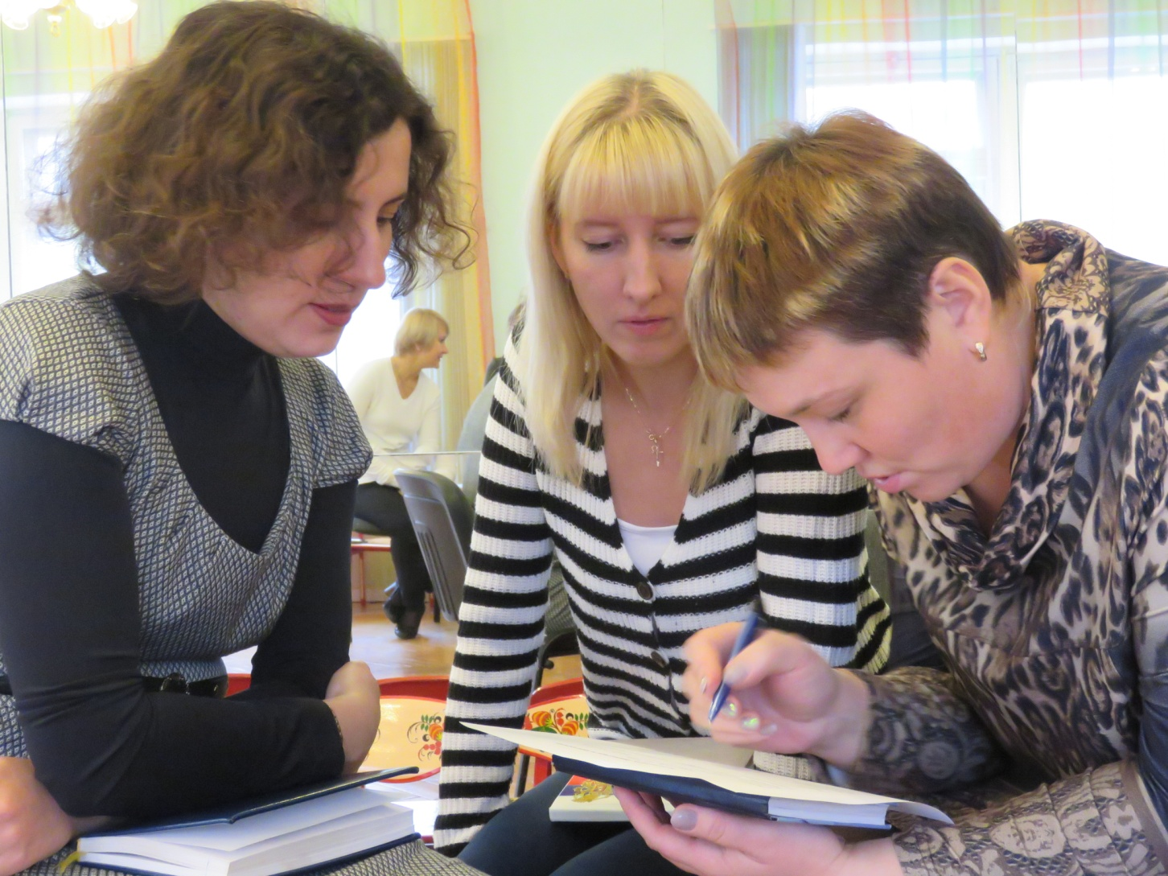

Slide 30
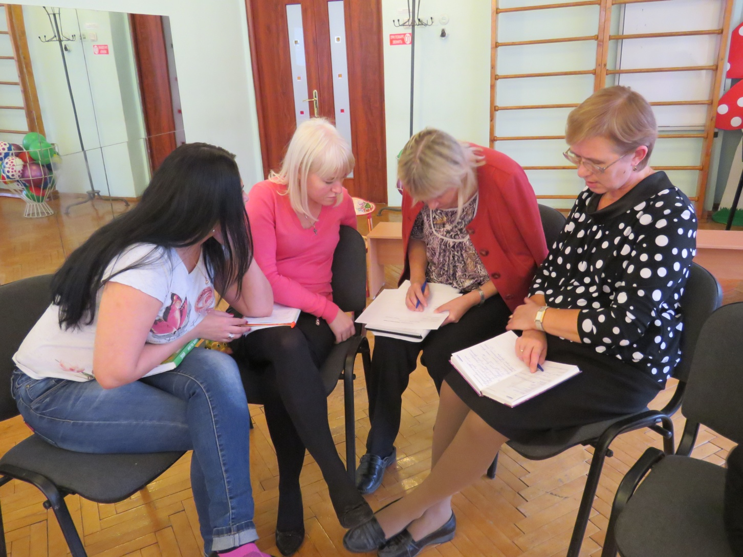

Slide 31
Модель методической поддержки профессионального развития педагога – молодого специалиста на основе индивидуально-дифференцированного подхода
Этап 1
Методические посиделки
Этап 2
Переход к активным действиям
Реализация плана взаимодействия молодого специалиста и наставника
Этап 3
Отличное начало
Отчет по теме самообразования
Психологическое сопровождение
Выбор темы по самообразованию
Моделирование индивидуальных вариантов методической работы
Назначение наставника
Собеседование
Создание творческих микрогрупп со стажистами
Проектирование ООД с воспитанниками своей возрастной группы на основе системно-деятельностного подхода.
Определение перспектив

Slide 32
Результаты
Растет количество педагогов, подтверждающих уровень своей компетентности через аттестацию на квалификационную категорию;
ДОУ принимает активное участие в конкурсах различного уровня;
100% прошли курсы повышения квалификации;
Повышение уровня развития профессиональной компетенции.

Slide 33
Результаты

Slide 34
Спасибо за внимание!

